Slide 1
PEC dos Precatórios
Setembro de 2021

Slide 2
Objetivos da PEC
Compatibilizar a despesa de precatórios com a principal âncora fiscal do país (teto de gastos);
Tratar o crescimento atípico da despesa de precatório;
Modernizar a regra permanente de parcelamento dos precatórios (art. 100, §20 da CF) e lidar com esqueletos passados, como o Fundef;
Encontro de contas entre passivos (precatórios vs. Dívidas dos entes e precatórios vs. Dívida ativa).

Slide 3
Principais Medidas Sugeridas
Ajuste na Regra de Parcelamento dos Superprecatórios
Parcelamento Emergencial dos Maiores Precatórios
Depósito de valores pagos a devedores da União no Juízo da Execução Fiscal
Atualização das regras do Foro Nacional
Aplicação da SELIC em todas as condenações judiciais impostas à Fazenda Pública
Utilização de precatórios para amortização de dívidas de entes subnacionais
Ajuste na Regra de Ouro e no tratamento orçamentário de integralização de imóveis públicos em fundos

Slide 4
Evolução dos Gastos com Sentenças Judiciais

Slide 5
Evolução dos Gastos com Sentenças Judiciais
R$ 34,4 bi
Discriminação | Valor (R$ bilhões)
Precatórios | 66,8
RPV's | 17,6
Sentenças de Estatais | 0,8
Demais | 3,9
Total | 89,1
Em R$ bilhões
Valores corrigidos pela variação do IPCA

Slide 6
Evolução dos Gastos com Sentenças Judiciais
*preços de 2022

Slide 7
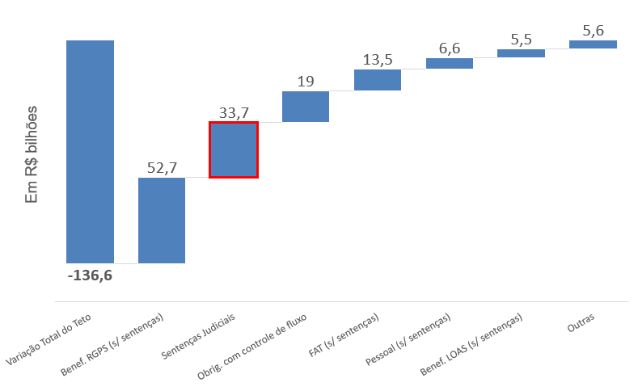
Teto dos Gastos: apropriação da variação

Slide 8
Medidas Sugeridas – Parcelamento dos Precatórios
Regra Atual
Proposta
Parcela precatório superior a 15% do montante dos precatórios (difícil de atingir)
Parcela precatório superior a 15% do montante dos precatórios (difícil de atingir)
ESTRUTURAL
Parcela precatório superior a 1000 x RPV (1000 x 60 salários mín. = 66 milhões)
+
ESTRUTURAL
Parcela precatórios que, na ordem decrescente dos valores, fizerem com que a soma dos valores a serem pagos supere 2,6% da RCL dos 12 meses anteriores
+
Até 2029
15% à vista + 5 parcelas
15% à vista + 9 parcelas

Slide 9
Medidas Sugeridas – Parcelamento dos Precatórios
Proposta
Parcela precatório superior a 15% do montante dos precatórios (difícil de atingir)
ESTRUTURAL
Economia de + R$ 33,5 bi em 2022
Economia de +R$ 22,7 bi
Parcela 47 precatórios
Parcela precatório superior a 1000 x RPV (1000 x 60 salários mín. = 66 milhões)
ESTRUTURAL
Parcela precatórios que, na ordem decrescente dos valores, fizerem com que a soma dos valores a serem pagos supere 2,6% da RCL dos 12 meses anteriores
Economia de +R$ 10,8 bi
Parcela 8.771 precatórios
Até 2029

Slide 10
Medidas Sugeridas – Parcelamento dos Precatórios
Em números
Cerca de 3% (8.818) de um total de 264.717 atingidos pelo parcelamento;
Nenhum precatório abaixo de R$ 455 mil será parcelado no exercício de 22;
Todas as requisições de pequeno valor, abaixo de R$ 66 mil, sempre estarão fora da regra de parcelamento.
Em quantidade
Total: R$ 62,2 bilhões para 2022
Total de Precatórios: 264.717

Slide 11
Medidas Sugeridas – Parcelamento dos Precatórios
Características de ambos os Parcelamentos
Não atingem os precatórios pequenos e médios, somente os superprecatórios (art. 100, § 20) e os maiores precatórios (art. 101-A do ADCT), em ordem decrescente;
O pagamento de 15% do precatório no ano do orçamento e as demais prestações nos exercícios seguintes estará garantido, independente do comprometimento da RCL;
O percentual de 2,6% RCL (art. 101-A do ADCT) serve apenas para estabelecer a linha de corte acima da qual os maiores precatórios serão parcelados;
Mesmo antes da liquidação do precatório, ele pode ser utilizado para amortização de Acordos de Transação (Lei nº 13.988/2020 e Portaria PGFN nº 9.917/2020);
Expectativa de antecipação dos pagamentos dos precatórios parcelados em razão do Fundo que permite a liquidação dos títulos.

Slide 12
Medidas Sugeridas – Encontro de Contas
Encontro de Contas
Depósito do valor do precatório quando o beneficiário for devedor da União.
Abatimento nos precatórios dos valores devidos por Estados e Municípios para a União.
Haveres da União – Entes Federativos
jun21

Slide 13
Medidas Sugeridas – Criação do Fundo de Liquidação de Passivos da União
Objetivos:
Reduzir o tamanho do Estado;
Incentivos para uma máquina pública mais eficiente;
Mecanismo de encontro de contas.
Destinação dos recursos:
Pagamento da Dívida Pública;
Pagamento de precatórios que seriam parcelados.

Slide 14
Medidas Sugeridas – Depósito de valores pagos a devedores da União no Juízo da Execução Fiscal
Atualmente, o pagamento do precatório é realizado ao beneficiário ou seu procurador, em conta bancária individualizada junto à instituição financeira, após cientificação das partes e do juízo da execução (Art. 31 da Resolução CNJ 303/2019).
De acordo com a proposta, lei poderá fixar procedimento para que o valor equivalente ao débito que o credor do precatório possui com a Fazenda Pública seja depositado em conta à disposição do juízo da ação de cobrança (Execução Fiscal).
Não haverá compensação automática. A sistemática será semelhante à da penhora de precatório, amplamente admitida pelo STF.
Há respeito à separação de poderes: o magistrado da ação de cobrança é que decidirá se o valor depositado poderá ser utilizado ou não para quitar a dívida com a Fazenda Pública, conforme regras fixadas em lei.

Slide 15
Medidas Sugeridas – Atualização do Foro Nacional
“Foro Nacional”: possibilidade de ajuizamento de demandas contra a União e sua Administração Indireta na Seção Judiciária do Distrito Federal por pessoas não domiciliadas no DF. O recursos dessas demandas são julgados pelo Tribunal Regional Federal da 1ª Região.
Regra Atual: qualquer cidadão pode optar por ajuizar uma ação contra a União no Distrito Federal, ou no seu domicílio.
Proposta da PEC: para não domiciliados no DF, o ajuizamento no Distrito Federal fica restrito a ações de natureza coletiva.
Preservação das ações coletivas: para não gerar dúvidas quanto à eficácia nacional de demandas coletivas que tramitarem na capital federal.
Objetivo da Proposta: acabar com a escolha de foro em demandas individuais propostas contra a União.

Slide 16
Medidas Sugeridas – Atualização do Foro Nacional
Exponencial virtualização da Justiça Federal: em todo o país, quase todas as ações propostas contra a União já são iniciadas em meio eletrônico (Justiça em Números 2020).
Consequências da possibilidade de escolha do foro: tendo dois foros distintos à disposição ( o do seu domicílio e o do DF) o autor tende a optar por aquele no qual o acolhimento do seu pleito se revele mais provável. Além disso, a mera possibilidade de ajuizamento em locais distintos dá margem a iniciativas abusivas de burla a decisões judiciais já proferidas.
Impacto concorrencial da coexistência de juízos distintos: graças à possibilidade de escolha de foro, um determinado comerciante pode ter que se sujeitar a um posicionamento desfavorável a ele de um TRF enquanto seu concorrente direto, que atua no mesmo mercado relevante, pode lograr uma decisão favorável graças ao entendimento de outro Tribunal, com impacto direto nos preços dos seus produtos.

Slide 17
Medidas Sugeridas – Atualização do Foro Nacional
Congestionamento da Justiça Federal do DF e do Tribunal Regional Federal da 1ª Região: a concentração de demandas na Justiça Federal do Distrito Federal e, por consequência, no Tribunal Regional Federal da 1ª Região, promove expressivo congestionamento na tramitação dos processos, atrasando a conclusão dos feitos e ampliando os expurgos incidentes sobre as condenações fazendárias.
Isonomia: com a aprovação da proposta, todos os brasileiros estarão na mesma situação dos milhões de moradores do Distrito Federal, que não têm opção de escolha de foro e litigam contra a União em seu domicílio. Impacto Econômico nas Despesas Com Precatórios:
Entre 2018 e 2020, o TRF1 acabou sendo responsável por aproximadamente 54% das despesas da União com precatórios.

Slide 18
Medidas Sugeridas – Aplicação da SELIC nas condenações impostas à Fazenda Pública
PEC: em todas as condenações impostas à Fazenda Pública, independentemente de sua natureza, incidirá a SELIC para fins de atualização monetária, remuneração do capital e compensação da mora, inclusive do precatório.
Assim, a SELIC, já utilizada nas demandas de natureza tributária, passa a ser aplicada a todas as condenações envolvendo a Fazenda Pública.
Isonomia: a Fazenda Pública e o administrado estarão sujeitos ao mesmo índice para atualização monetária, remuneração do capital e compensação da mora quanto a seus créditos.
Até entre particulares, a partir da vigência do CC/02, incide apenas a SELIC após a citação no processo judicial, conforme jurisprudência do STJ, inclusive em recursos repetitivos (REsp 1.102.552/CE e REsp 1.111.117/PR).
A uniformização proposta, além de isonômica, evita controvérsias sobre índices, facilitando e uniformizando a realização de cálculos judiciais.

Slide 19
Demais alterações
1 – Ajuste na Regra de Ouro: Alteração do art. 167, III, da Constituição Federal, a fim de prever, em acréscimo à regra vigente, que a autorização para excepcionalidade de utilização de receitas de operação de crédito em desacordo com a aludida regra já possa ocorrer com a própria aprovação da Lei Orçamentária Anual. O próprio Congresso Nacional ainda autoriza o mecanismo, respeitando-se, assim, o primado da separação dos Poderes.
2 - Inclusão de parágrafos ao art. 166 da Constituição: Com a finalidade de estabelecer que não se sujeita à previsão em lei orçamentária anual a destinação de imóveis públicos na integralização de cotas em fundo privado de investimento. Tentativa de eliminar dúvidas acerca do tratamento orçamentário da questão, em face de recentes entendimentos do TCU relativos a transação patrimoniais (emissão direta de títulos).

Slide 20
Obrigado.
Agosto 2021

